Slide 1





ВОЛЬНАЯ НЕВА
ЗАДАЧА №10
РЕКОМЕНДАТЕЛЬНЫЙ СЕРВИС ДЛЯ ОПРЕДЕЛЕНИЯ
ОПТИМАЛЬНЫХ МЕСТ РАЗМЕЩЕНИЯ ПОСТАМАТОВ
В РАМКАХ ПРОЕКТА «МОСКОВСКИЙ ПОСТАМАТ»

Slide 2


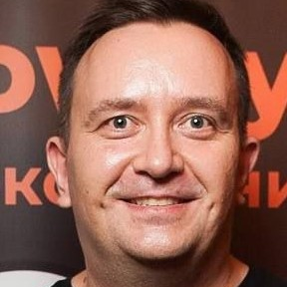
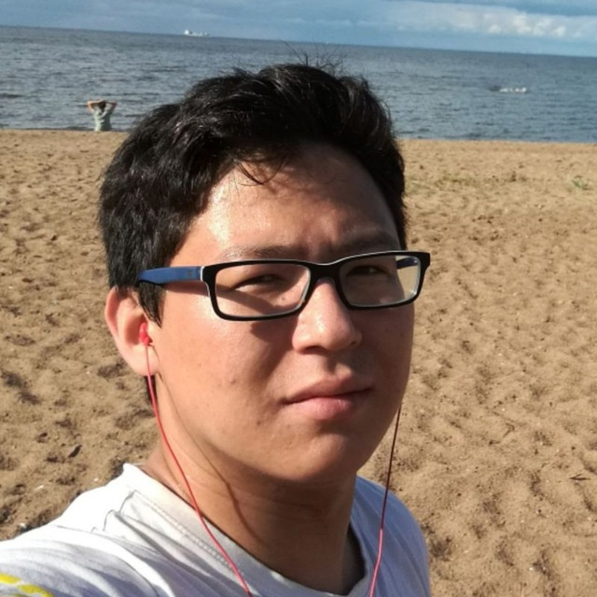
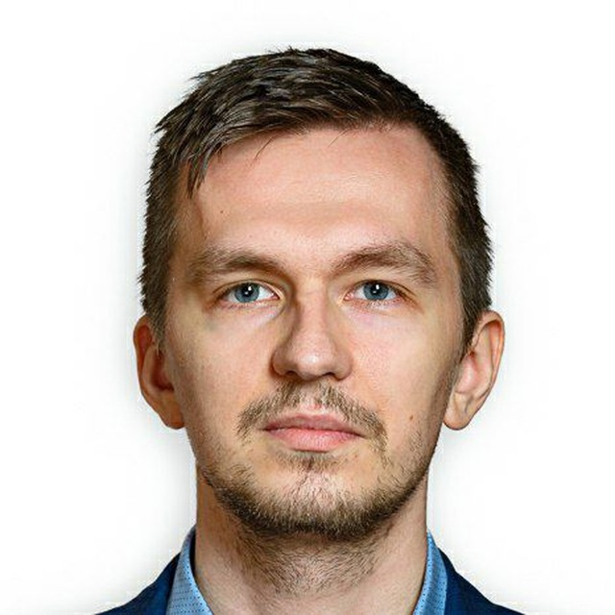
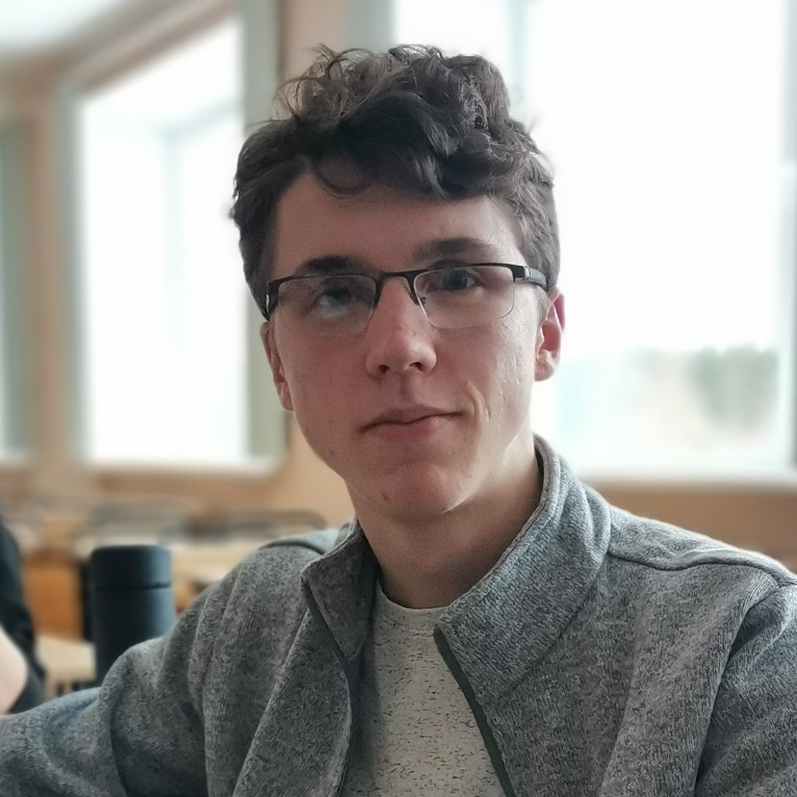
ВОЛЬНАЯ НЕВА
Кулинич Евгений
Витальевич
Зеленин Дмитрий
Викторович
Ефремов Тимур
Семенович
Козлов Станислав
Вячеславович
Стафеев Павел
Олегович
Backend
ML
Data Science
Backend
Full Stack
Data Science
@Fanatic_off
@dizel0110
@kotafrakt
@ZJIoo
@pavel_stafeev
+79111718858
+79175463709
+79650201684
+796062700025
+79969635750

Slide 3
ОБЩЕЕ

